Slide 1
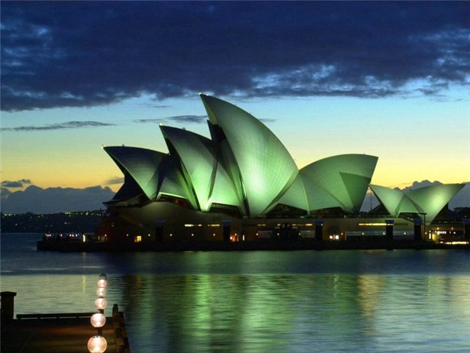
Клімат та води суходолу Австралії

Slide 2
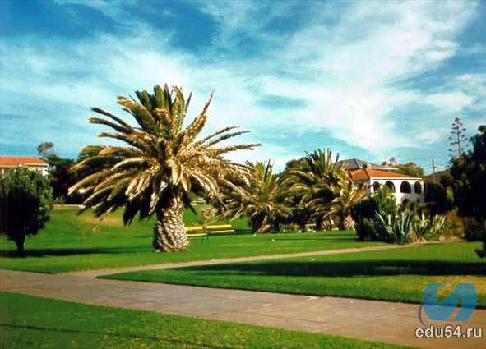
Загальні риси клімату
Цей материк найсухіший в світі. Це спричинено тим , що над материком переважає континентальна тропічна повітряна маса й низхідні рухи повітря.

Slide 3
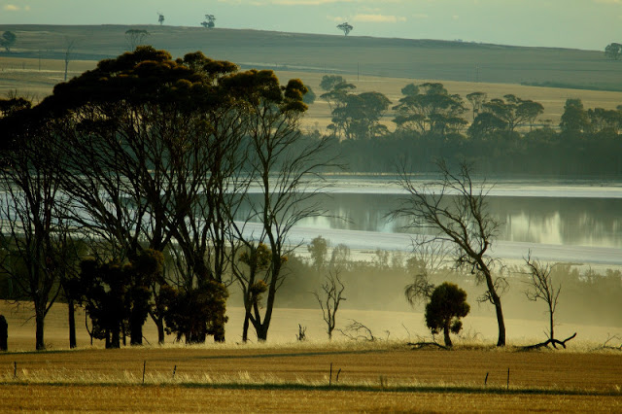
Австралія зволожується вкрай нерівномірно. Близько 40% материка дістає менше 250мм опадів на рік і тільки 10% - понад 1000мм.

Slide 4
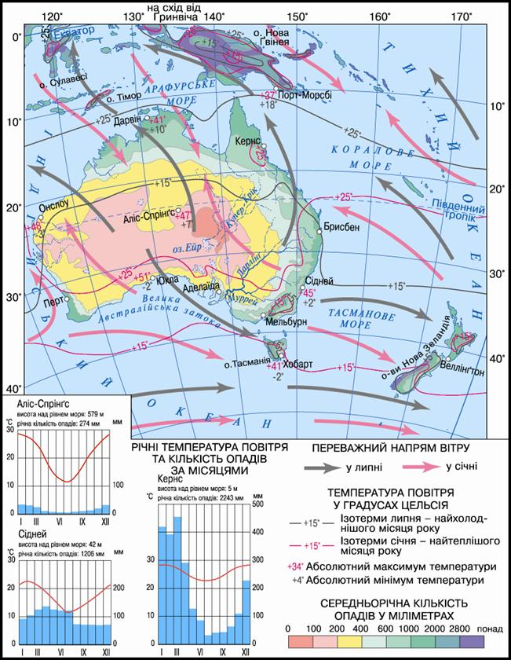

Slide 5
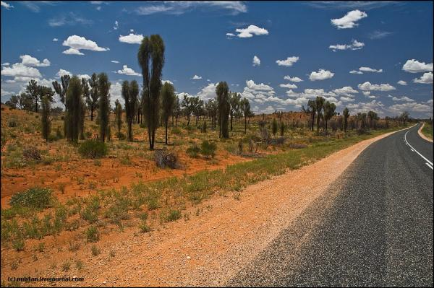
Кожні 10 – 15 років в Австралії трапляються великі посухи, що тривають інколи по 2 – 3 роки. У цей період 2/3 материка дістає менше 25мм опадів на рік.

Slide 6
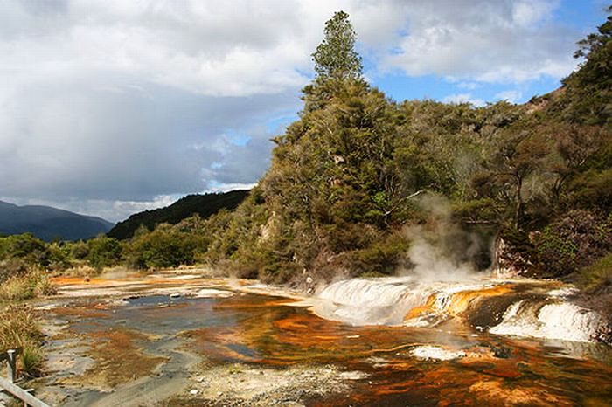
Кліматичні пояси й типи клімату
Австралію перетинають три кліматичні пояси: субекваторіальний, тропічний, субтропічний та помірний.

Slide 7
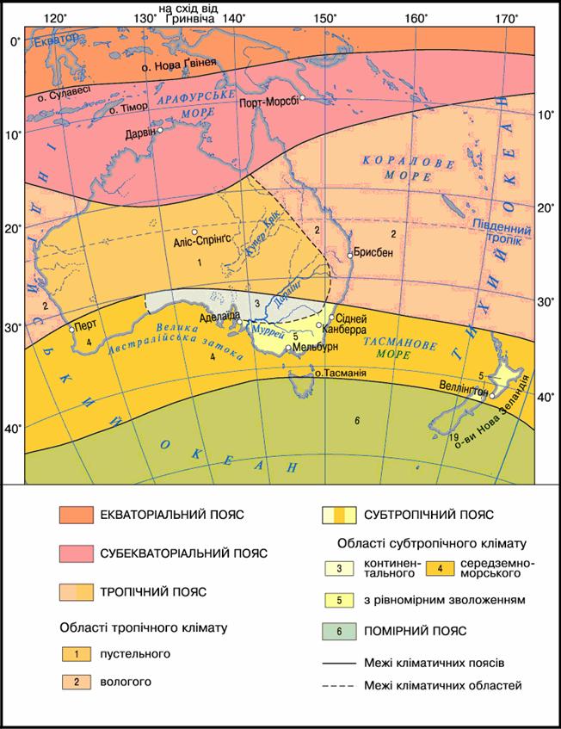

Slide 8
Субекваторіальний кліматичний пояс
Тут упродовж усього року тримаються постійно високі температури (близько +25С°) і випадає велика кількість опадів(близько 1500мм). Чітко простежуються сезонні відміни щодо випадання опадів – дуже вологе літо, з грозами та зливами й суха зима.

Slide 9
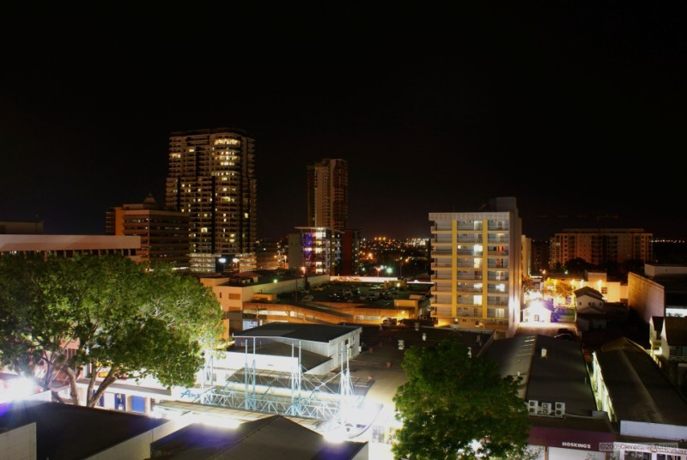
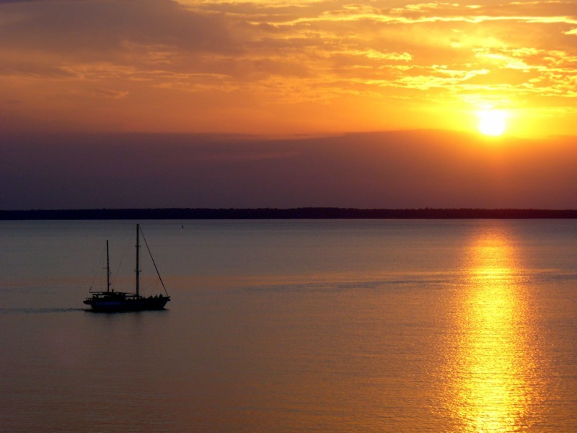
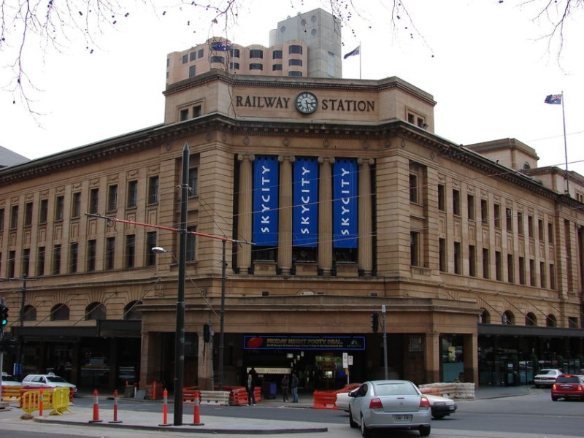
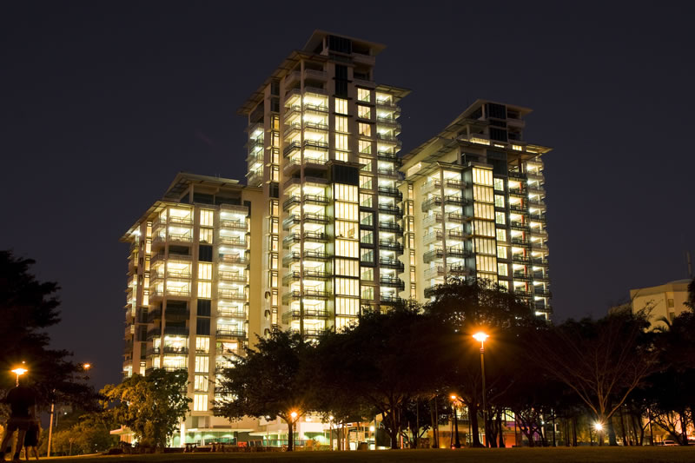

Slide 10
Тропічний кліматичний пояс
У тропічному поясі на тлі високих температур повітря (влітку +30°С, взимку + 16°С) за характером зволоження розрізняють два типи клімату:
- пустельний
- вологий тропічний

Slide 11
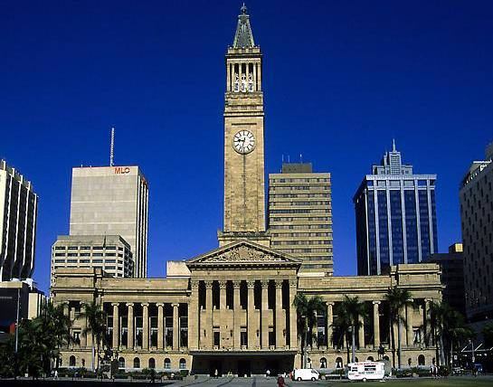
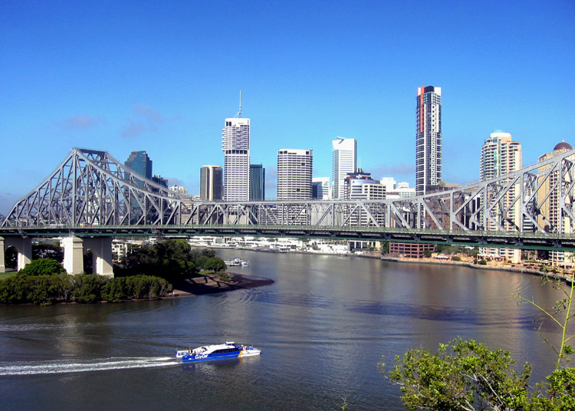
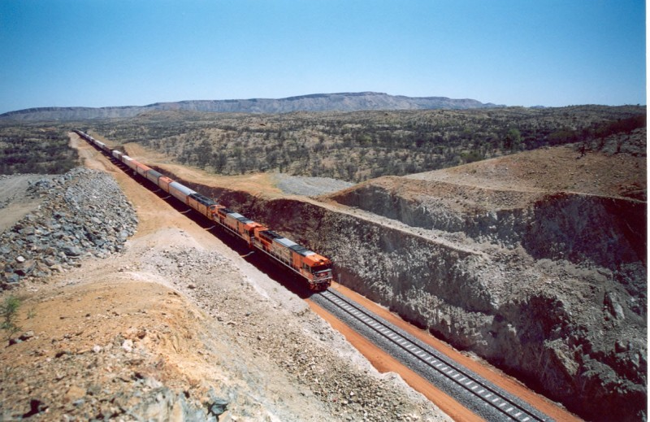
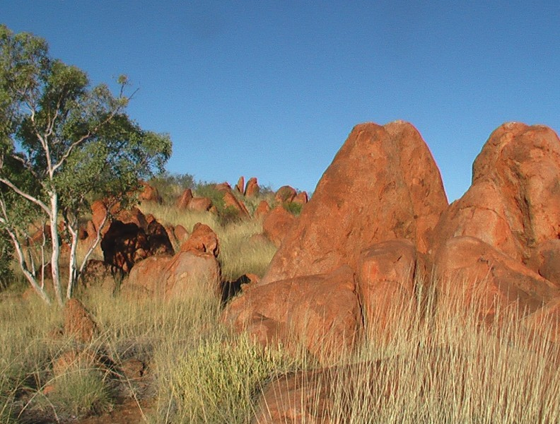

Slide 12
Субтропічний кліматичний пояс
Охоплює південну частину материка. На південному заході Австралії клімат середземноморський, що характеризується сухим літом і вологою зимою. Центральній частині поясу притаманний континентальний субтропічний тип клімату із сухим жарким літом і холодною зимою.

Slide 13
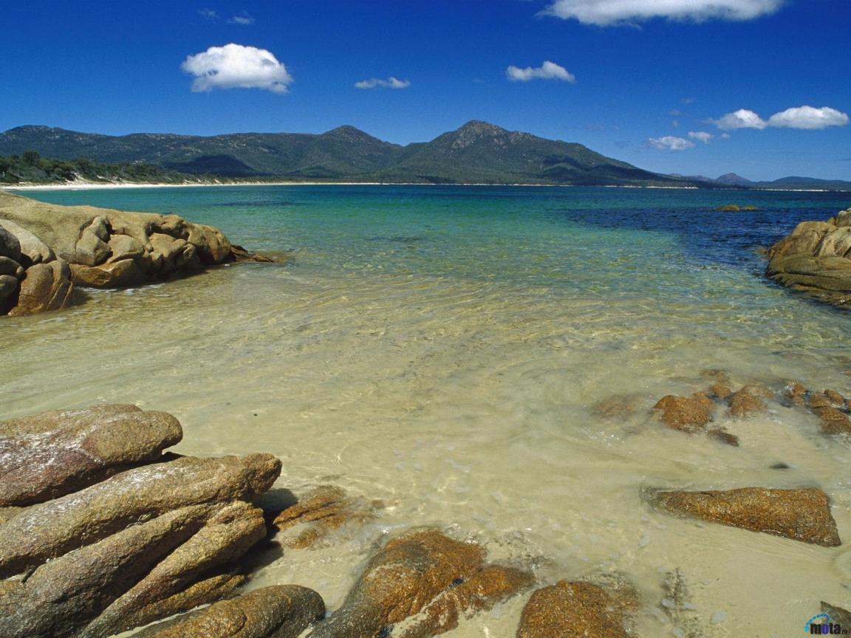
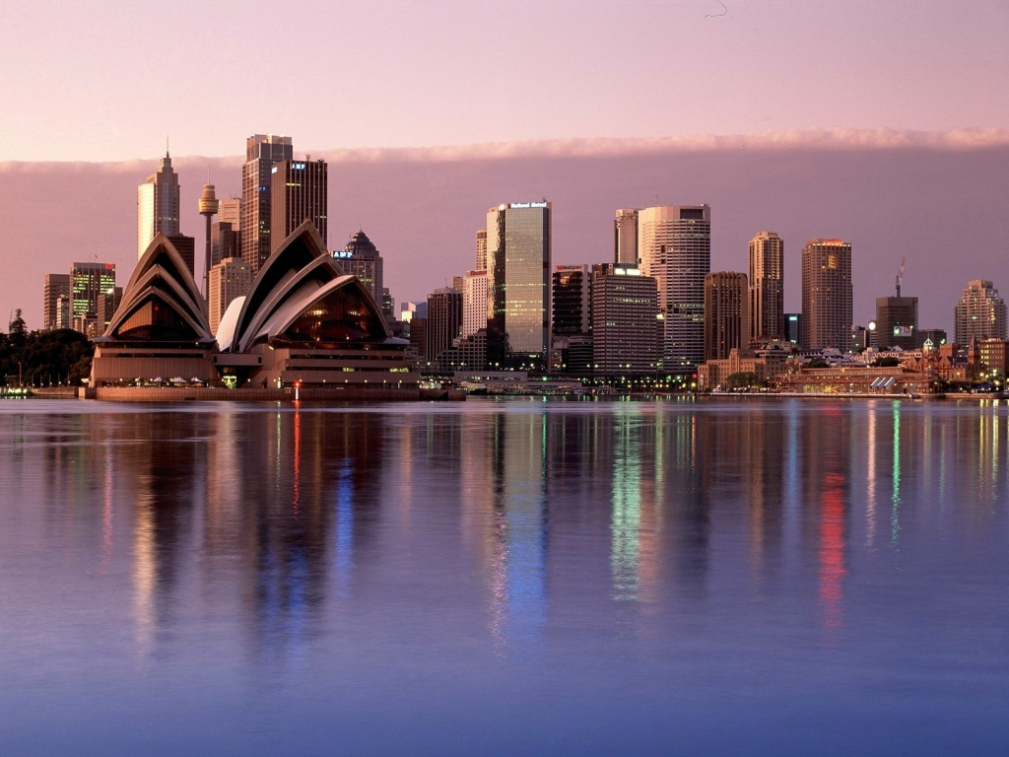
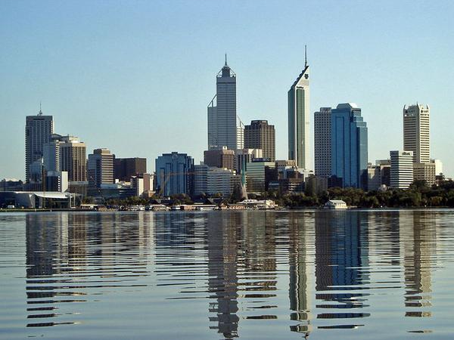
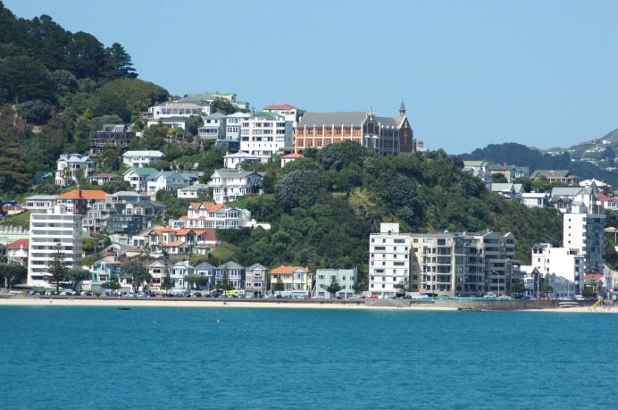

Slide 14
Помірний кліматичний пояс
У цьому поясі розташований лише острів Тасманія. Зима тут порівняно тепла, з нестійкою погодою, сильними вітрами і нежарким літом. На острові випадає понад 1000мм опадів на рік.

Slide 15
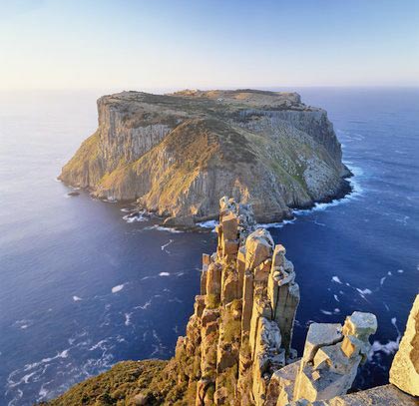
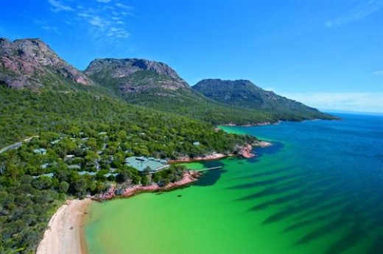
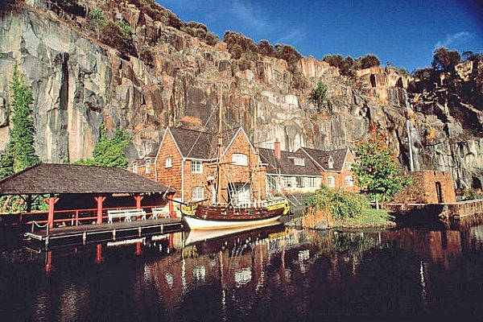
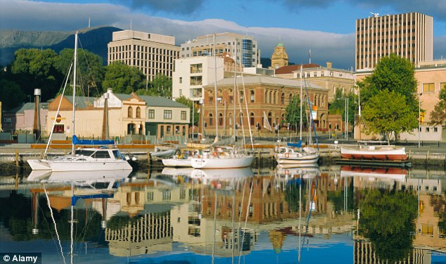

Slide 16
Води суходолу
Через сухість клімату в Австралії мало великих річок. Муррей з притокою Дарлінг – найбільші річки Австралії. Річки басейну Муррею є важливим джерелом водопостачання для господарських цілей.
Більша частина материка не має стоку в океан. Тут переважають тимчасові водотоки- кріки.

Slide 17
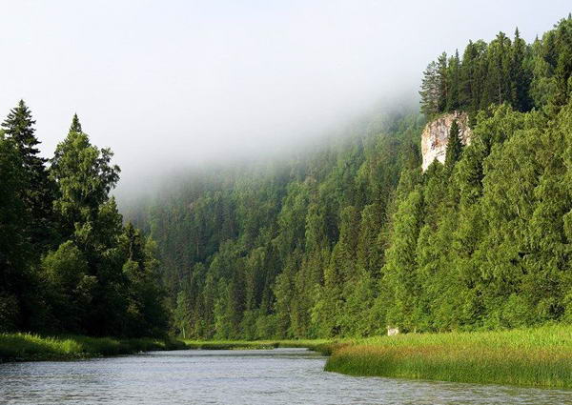
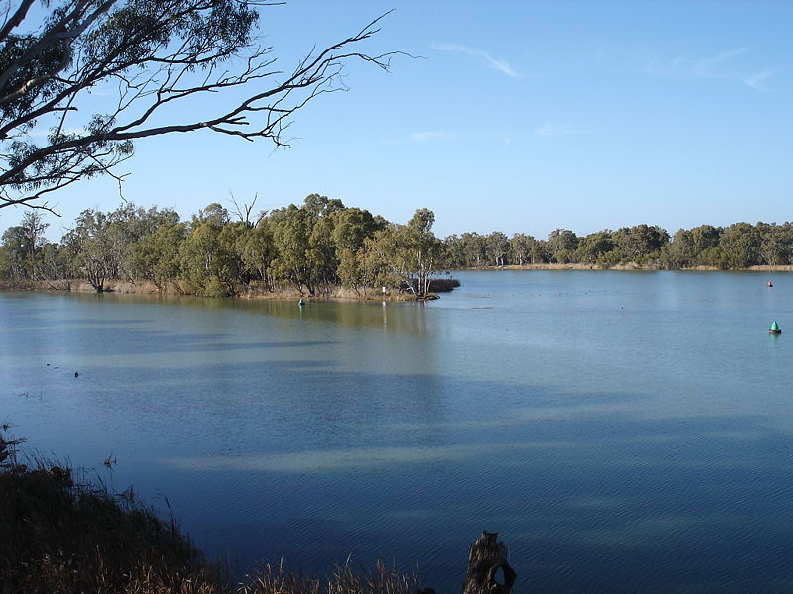
Річка Муррей
Річка Дарлінг

Slide 18
Озера Австралії
Озера Австралії переважно безстічні та засолені. Таким є й найбільше озеро материка – Ейр. Воно розташоване на 12м нижче рівня моря і збирає воду з величезної території за допомогою кріків.

Slide 19
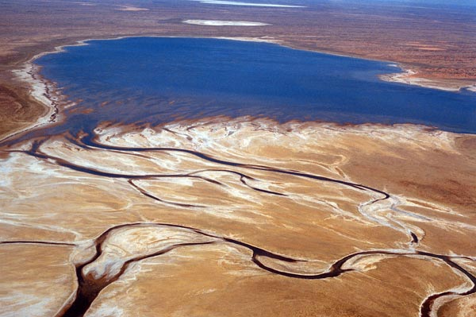
Озеро Ейр

Slide 20
Практична робота № 8
Позначення на контурній карті основних географічних об’єктів материка

Slide 21
Дякую за увагу!!!

